Slide 1
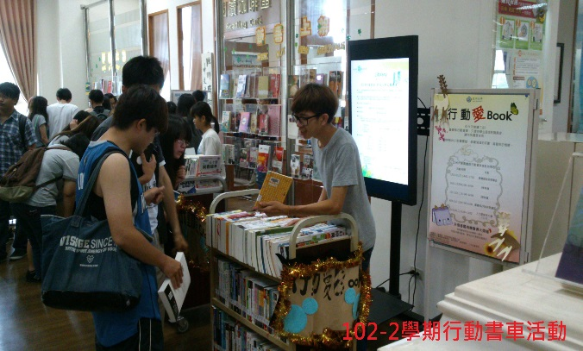
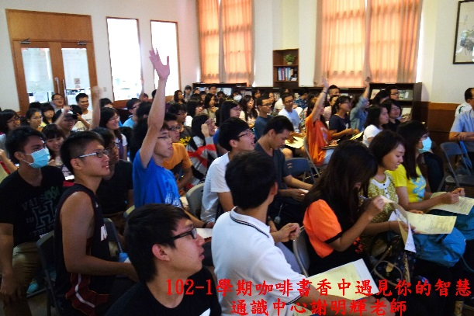

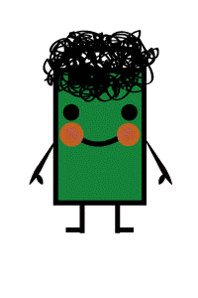
全校讀書風氣專案報告
報告人：廖淑娟
圖書館
103.11.24
Notes:
1.數據盡量圖表化，先圖後表，並以EXCEL為物件，便利核對與修正
2.統計表單的字及數字應盡量大，便利館長報告可看到
3.投影片定稿後，印紙本一份給館長，便利館長報告

Slide 2
報告大綱
圖書館推動概念與實施策略
讀書風氣現況報告
未來規劃方向

Slide 3
圖書館推動概念與實施策略
兩大主軸
提升學生學習動機與興趣
鼓勵學生組成自主學習社群

Slide 4
讀書風氣現況報告
一、圖書流通統計
二、進館人數使用統計
三、團體討論室使用統計
四、鼓勵學生組成自主學習社群之做法
五：提升學生學習動機與興趣之做法
六：目前5學院提升讀書風氣措施

Slide 5
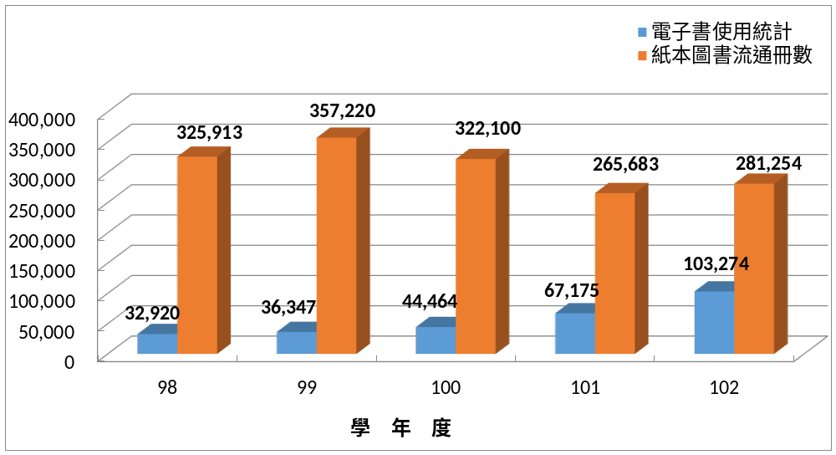
圖書流通統計
讀書風氣現況報告-1

Slide 6
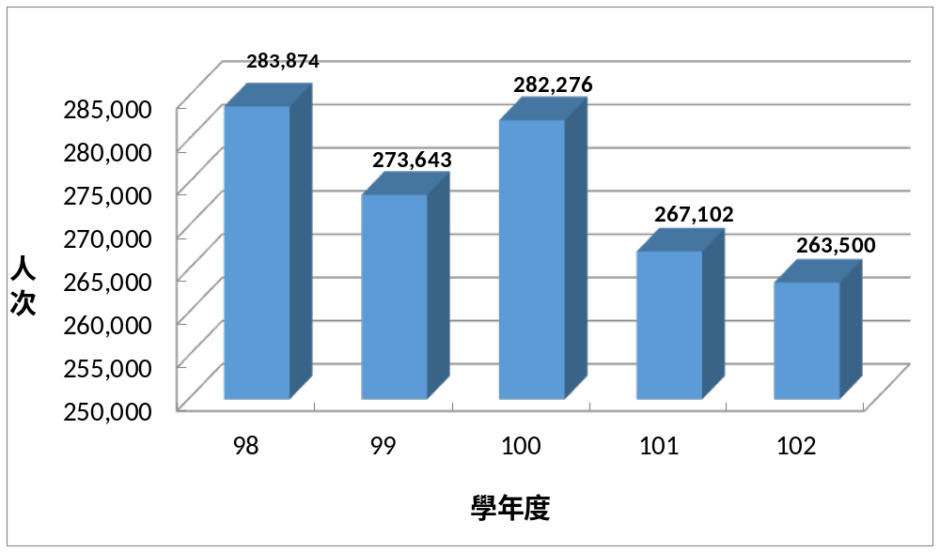
進館人數統計
讀書風氣現況報告-2

Slide 7
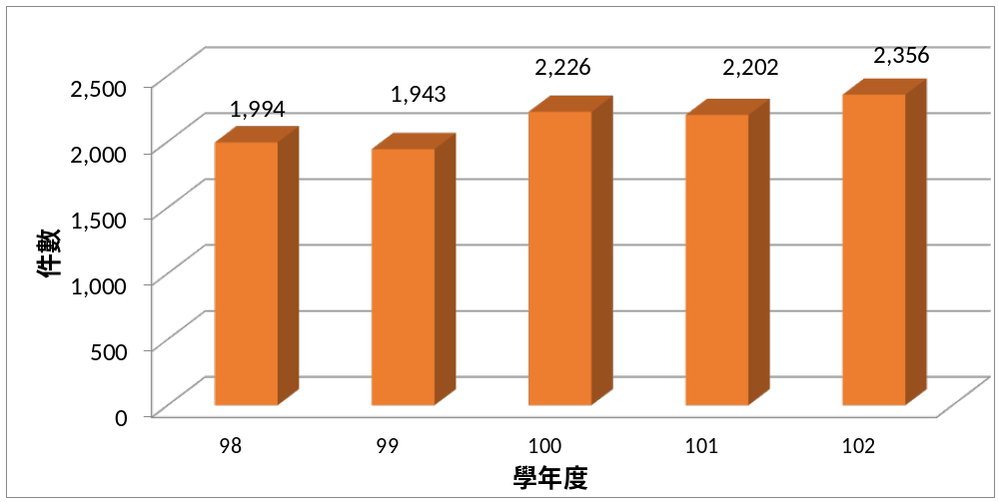
團體討論室使用統計
讀書風氣現況報告-3

Slide 8
鼓勵學生組成自主學習社群之做法

Slide 9
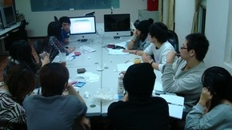

推動各學系成立讀書會或學習社群
➢建立同儕學習模式，鼓勵並推動各院、各系積極運作
讀書會或學習社群，營造校園良好的學習風氣。
➢提供學生討論室長期借用服務申請。
鼓勵學生組成自主學習社群-1

Slide 10
各學系讀書會/學習社群數量統計
學年度-學期 | 學習社群總數
100-1學期 | 314
100-2學期 | 96
101-1學期 | 212
101-2學期 | 295
102-1學期 | 372
102-2學期 | 306
鼓勵學生組成自主學習社群-2

Slide 11
各學系讀書會/學習社群分類
鼓勵學生組成自主學習社群-3

Slide 12
各學系讀書會/學習社群分類
鼓勵學生組成自主學習社群-4

Slide 13
各學系讀書會/學習社群分類
鼓勵學生組成自主學習社群-5

Slide 14
觀察分析
讀書會/學習社群
學生專題導向
課程分組
推動成績進步獎勵制度
同系3人以上之學習社群，於學期初提出申請，學期總成績平均進步達5分或3分以上者，於下一學期給予獎勵。
鼓勵學生組成自主學習社群-6

Slide 15
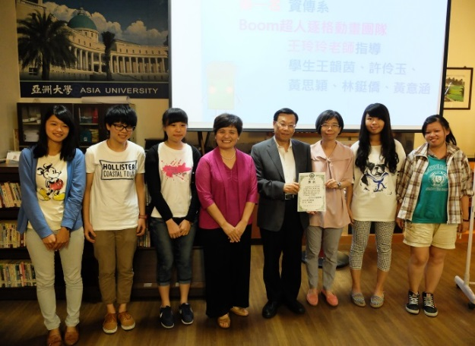
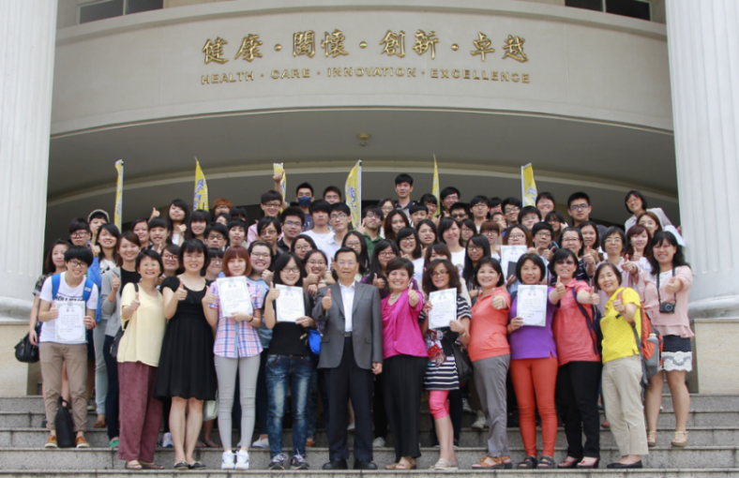
辦理讀書會/學習社群成果競賽
➢為鼓勵讀書會/學習社群展示學習成果，特舉辦讀書會/學
習社群成果競賽活動，對於經營優良或成果卓越之學習團
隊給予適當獎勵。
➢102年11月舉辦第一屆讀書會/學期社群成果競賽，獲87組
稿件，製作成果輯1冊：並於103年5月賡續舉辦，此次共計
有70組參賽。
鼓勵學生組成自主學習社群-7

Slide 16
學習社群成果競賽入選說明
讀書會/學習社群
討論風氣
成員間的對話或讀書氛圍
提問與明確目標
成果呈現
創造或獨特性
增加技能或知識
知識或學習相關的價值
鼓勵學生組成自主學習社群-8

Slide 17
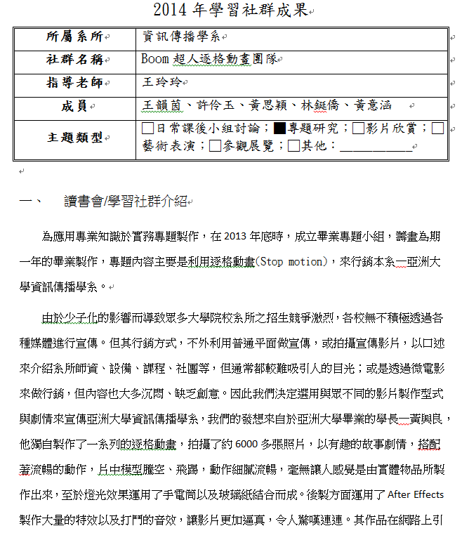
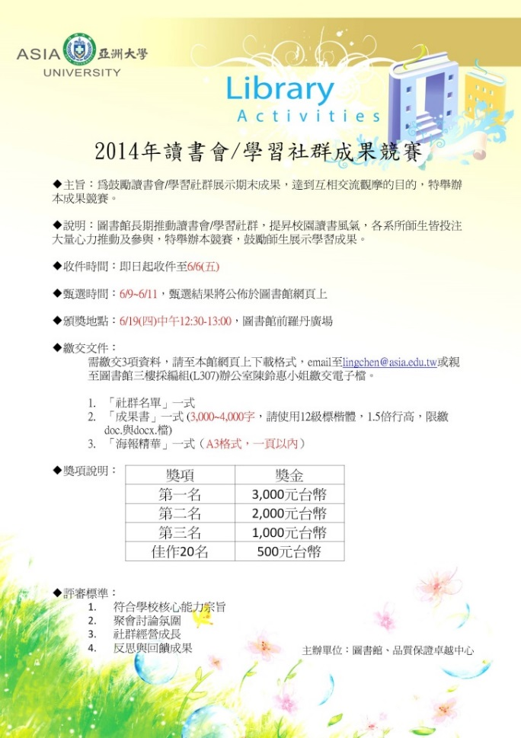
辦理讀書會/學習社群成果競賽
鼓勵學生組成自主學習社群-9

Slide 18
提升學生學習動機與興趣之做法

Slide 19
辦理「咖啡書香中遇見你的智慧」 學院閱讀分享座談系列
103-1學期座談資料
舉辦學院 | 主講題目/主講人
通識中心 | 通識中心謝明輝老師 新書發表會《井字格取名法的創意寫作》
管理學院 | 財金系廖美華老師 《成功有理—軟實力硬功夫》
設計學院 | 商設系龍希文老師 《傻瓜也會寫論文》
人社學院 | 幼教系盧美貴主任 《翻轉教育-樂當學習主人》
資訊學院 | 資工系朱學亭老師＆資傳系林佳漢老師 《科技發明創意！動起來！》
醫健學院 | 心理系李志鴻主任 新書發表會《HRM:行為科學的觀點與視野》
設計學院 | 時尚系謝維合老師 穿戴式電腦智慧型紡織品發展現況》
提升學生學習動機與興趣-1

Slide 20
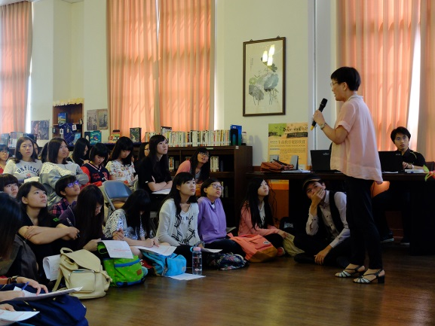
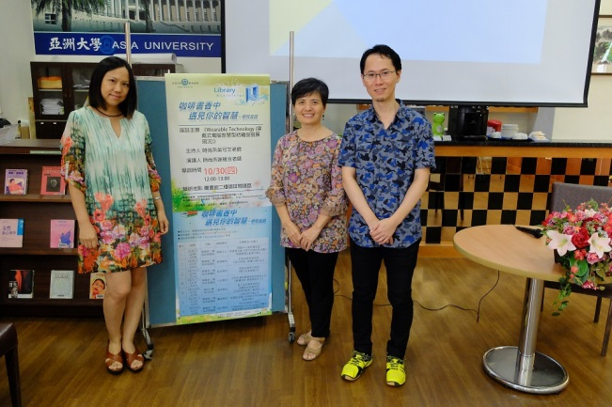
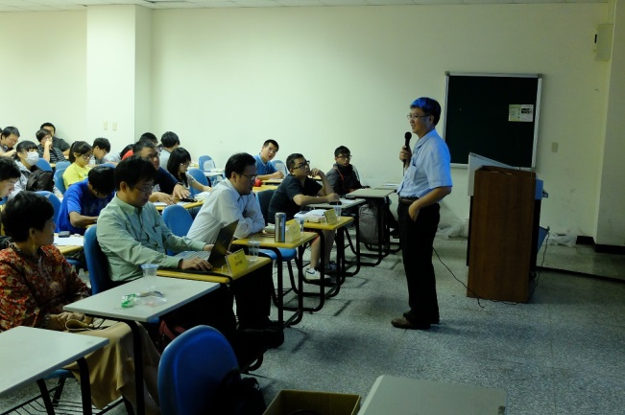

「103-1學期咖啡書香中遇見你的智慧」
學院閱讀分享座談系列
提升學生學習動機與興趣-2

Slide 21
同學針對咖啡分享座談的心得回饋單
吳翔嘉 財金3A
參與：謝如蘭老師《如何成功念好法律-法律人專業學習方法》
每個人在學習的路程中，都有一段不可告人的事，在謝如蘭助理教授的學習過程中，顯得特別艱苦，訴說著那不同一般人的學習，在那個年代生活，要讀書其實不簡單，而且還讀到博士，一定有過人之處，上課不只是教書上所寫的，而是教架構，解題技巧…
學習筆記要自己做，做了東西才是自己的，即使全班都有助理教授的筆記，考最高的仍是自己，自己的東西，別人是搶不走的，就算是補習班的書，那也是別人的筆記，你根本不知道問題在哪！
提升學生學習動機與興趣-3

Slide 22
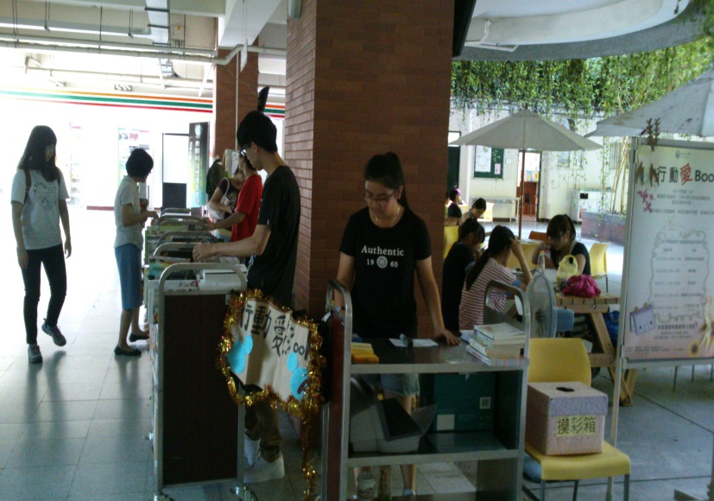
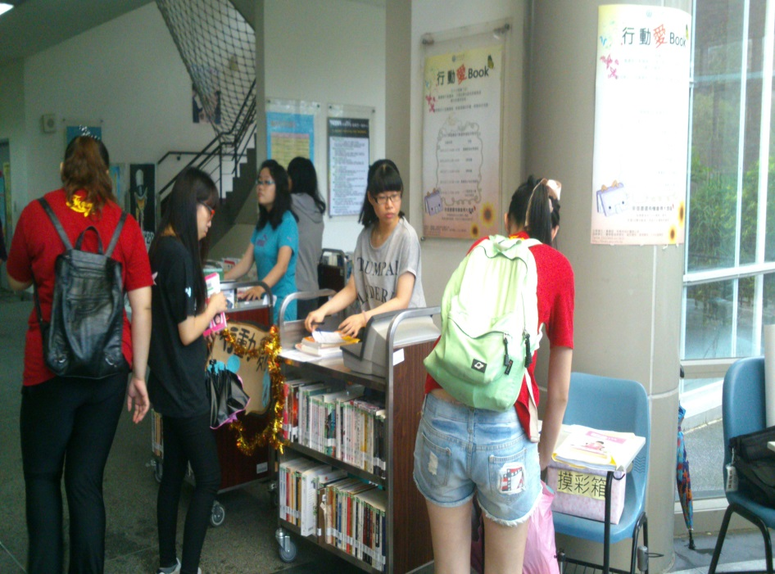
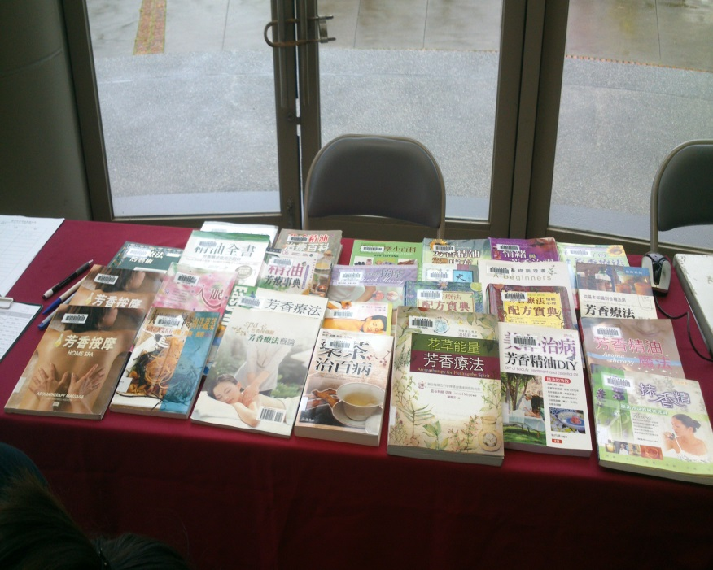
首辦「行動書車」活動
搭配「咖啡書香中遇見你的智慧」學院座談活動，主動將圖書館圖書外送至活動現場提供現場挑書、借書，期能吸引進館借書，進而提升閱讀風氣。
提升學生學習動機與興趣-4

Slide 23
辦理成效
質化成效：
  ➢藉由舉辦閱讀相關活動--行動書車，營造校園閱讀風氣工
  作人員成功推薦《追風箏的孩子》、 《快思慢想》等書籍，
  讀者致謝表示書很好看，工作上多了另一件更有意義的事。
  ➢加入萬聖節妝扮及Trick or Treat活動，讓活動更活潑。
  ➢把書推到讀者面前，打破一般人對圖書館的印像，也拉近了
  跟讀者的距離。
  ➢來自老師的後續回饋，配合生科施老師教學期末報告需求，
  挑選圖書給班級學生閱讀。
量化成效：於 103年5-6及10月，舉辦 12場，共510人次參與。
提升學生學習動機與興趣-5

Slide 24
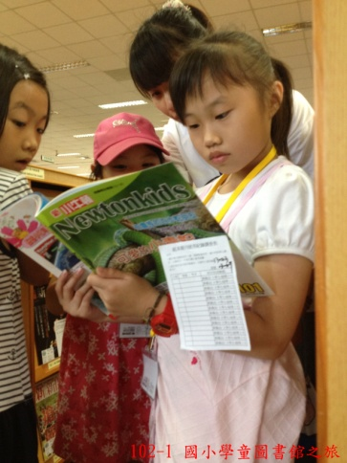
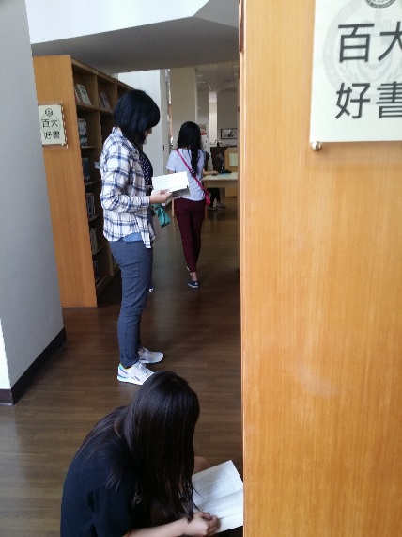
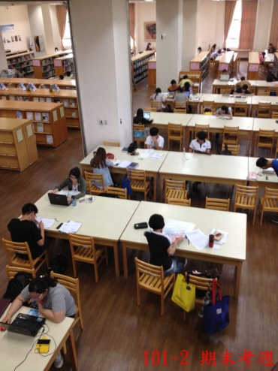
舉辦百大好書網路票選
根據網路書店年度好書、暢銷排行榜、學生進行票選活動，推薦圖書，評估並採購；
並配合持續舉辦「百書喜閱心得徵文競賽」，透過心得撰寫涵養寫作能力。
提升學生學習動機與興趣-6

Slide 25
辦理成效
➢提供學生喜愛閱讀的圖書
101-2首度辦理百書喜閱心得徵文
舉辦學年 | 學期活動 | 心得繳交數合計
100 | 100-2 書香週 | 122篇
101 | 101-2 書香週 | 171篇
102 | 102-1 圖書館週(66篇) 102-2 書香週(101篇) | 167篇
提升學生學習動機與興趣-7

Slide 26
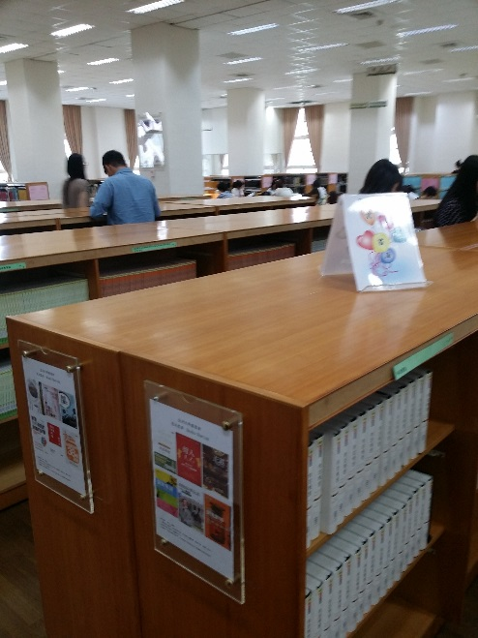
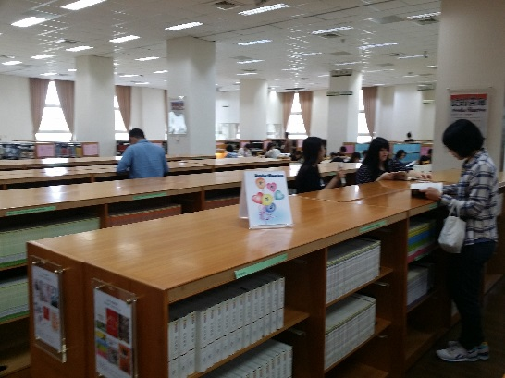
設置愛的書庫專區
由圖書館與系所定時增購圖書種類，提供老師課程或導師班會時間進行班級團體共讀活動，培養班級閱讀風氣，激勵主動、創意多元深化學習。
提升學生學習動機與興趣-8

Slide 27
辦理成效
➢提供老師課程或導師班會時間進行班級團體共讀活動
(自102/10月開始試辦)
102學年度教師申請17種書，全校借閱( 含續借)共
1,380 冊次。
提升學生學習動機與興趣-9

Slide 28
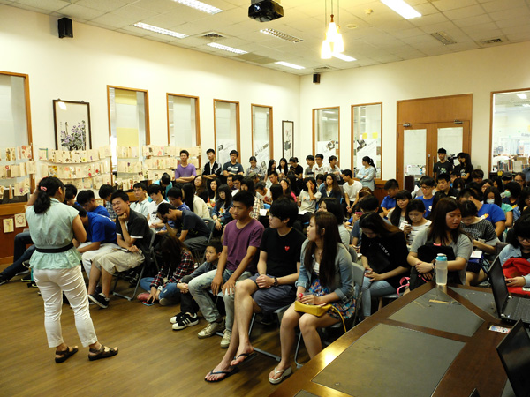
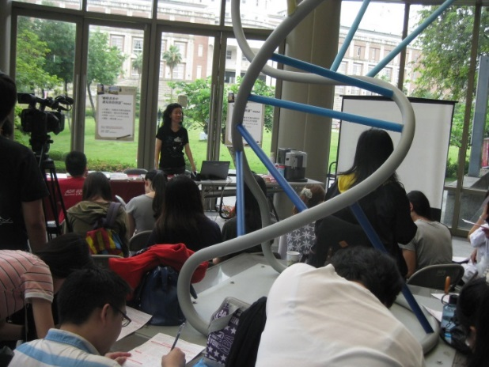
推動到館服務弱勢助學/服務學習生每人一文悅讀計畫
➢對象：101學年度起，分配到圖書館外展實作之服務學習生及弱勢助學生，1學年度約400人。
➢做法：安排2-4小時讓同學在館進行閱讀並撰寫1篇讀書心得，所撰寫的讀書心得亦可參加館內舉辦之讀書心得競賽活動。
101學年度共計409篇；102學年度共計526篇。
提升學生學習動機與興趣-10

Slide 29
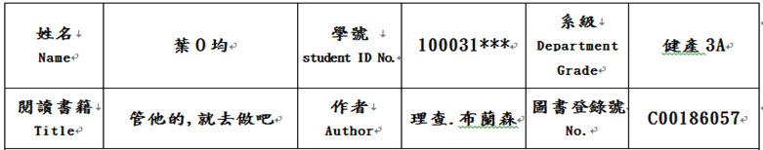
本書是在講述維京集團創始人理察.布蘭森(Richard Bramson)如何用他的創意和高度的行動力完成一切看似不可能的任務，如今維京已發展成為涵蓋兩百種業務的龐大集團，只要是他覺得好玩的，就都能變成發財的生意，喜歡冒險的他認為沒甚麼事情是辦不到的，駕駛快艇橫越大西洋，打破大賽紀錄，數度冒著生命危險企圖以熱氣球環繞世界，挑戰體能極限，透過一個一個真實的故事讓我們了解作者的信念。
書裡面很多的正面能量以及他對事物的積極看法，在他的書中我學到很多受用無窮的想法，就像我喜歡布蘭森所說的一句話:我設立目標，然後全力以赴，成功不只是靠運氣，你必須對自己有信心，親自努力讓目標實現，那樣的話別人也會對你有信心，當我們想要做一件事的時候，只要對自己有信心，相信自己能堅實下去肯努力，身邊的人也依定會看到你的努力而去支持你，如果已開始就對自己失去信心，那也就沒有裡有要別人支持你了。
還有另外一句話是:有得就有失，有得的時候要開心，有失的時候也別懊悔，永遠別回頭看，過去的事不可能再改變。當我們得到一些成功的時候要為自己的努力而開心享受成功的喜樂，但失敗的時候也別一直懊惱想不開，就像我們跌倒也要拍拍屁股再次地站起來，不要一直因為之前的失敗或不成功使你不能繼續往前，我們永都是要向前看的。
提升學生學習動機與興趣-11

Slide 30
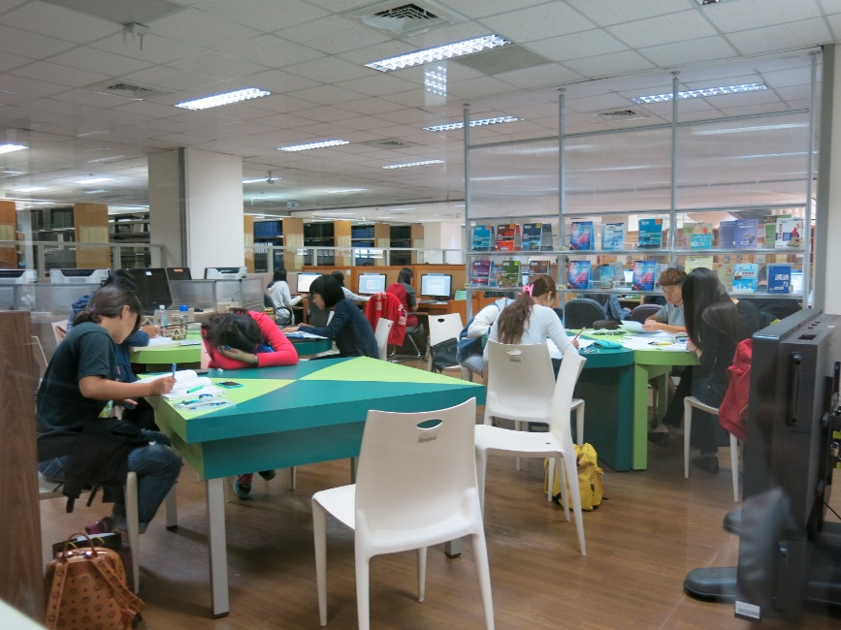
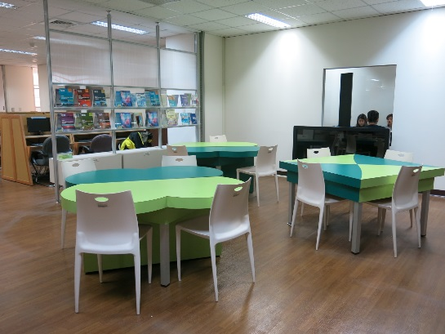
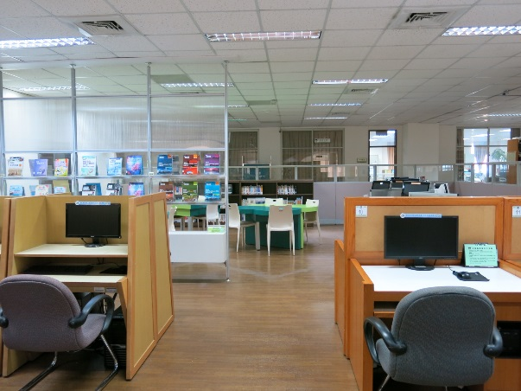
圖書館學習空間之改善
與學涯中心合作，將原來的多媒體勤學教室遷至圖書館3F，成立雲端證照職涯領航區。
提升學生學習動機與興趣-12

Slide 31
目前5學院提升讀書風氣措施
 | 醫學暨健康學院 | 資訊學院 | 管理學院 | 人文社會學院 | 創意設計學院
組織讀書會與學習社群 | V | V | V | V | V
辦理咖啡閱讀分享座談 | V | V | V | V | V
開設專題研究/證照輔導班 | V | V | V | V | V
學習預警機制及課輔班等補救措施 |  |  | V |  | V
學生專題論文及文獻閱讀口頭報告 | V
畢業專題論文口試競賽 | V
完善教學助理(TA)機制 |  |  | V
人社院CEO論壇 |  |  |  | V
定期舉辦各類學習競賽活動 |  |  |  | V | V
星月夜讀計畫 |  |  |  | V
經典40悅讀計畫 |  |  |  | V
發明班、程式設計菁英班等 |  | V
品牌實習、產學合作、企業參訪 |  | V
辦理活動或工作營 |  |  |  |  | V

Slide 32
未來規劃方向
落實讀書會/學習社群運作
進行圖書館空間改造

Slide 33
落實讀書會/學習社群之做法
➢從100-102三學年讀書會/學習社群的組成分析可以看出，主要以課堂分組和專題導向為主，都是和教學有關。
➢翻轉
1.目前作法：請各系提供學習社群名單，交讀書社群
活動紀錄，容易流於被動配合行政作業。
2.落實作法：與教學結合，積極鼓勵並協助老師組成
學習社群，蒐集並整理各學習社群產出的學習成果，
成立學習資源庫，供全校師生使用。
落實讀書會/學習社群運作-1

Slide 34
鼓勵學生自主建立(跨系)學習社群
除各系所推動的讀書會/學習社群組織外，鼓勵學生自主建立(跨系)學習社群，並主動邀請指導老師；或可鼓勵由老師依特別議(主)題組織以學生為主體之(跨系)學習社群，號召具有興趣學生之參加，以提升學習動機並強化多元學習內涵。
落實讀書會/學習社群運作-2

Slide 35
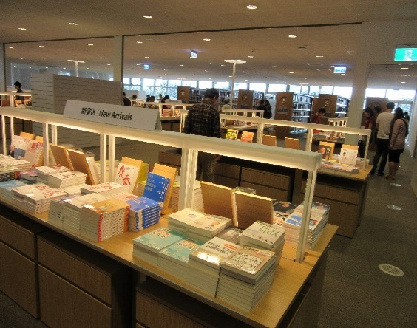
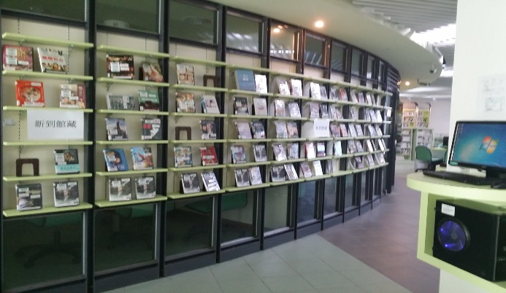
建置數位學習空間
上學期諮詢圖書委員對於讀書風氣提升之相關對策，
其中最高比例建議為
改造空間氛圍
增加討論空間
進行圖書館空間改造-1

Slide 36
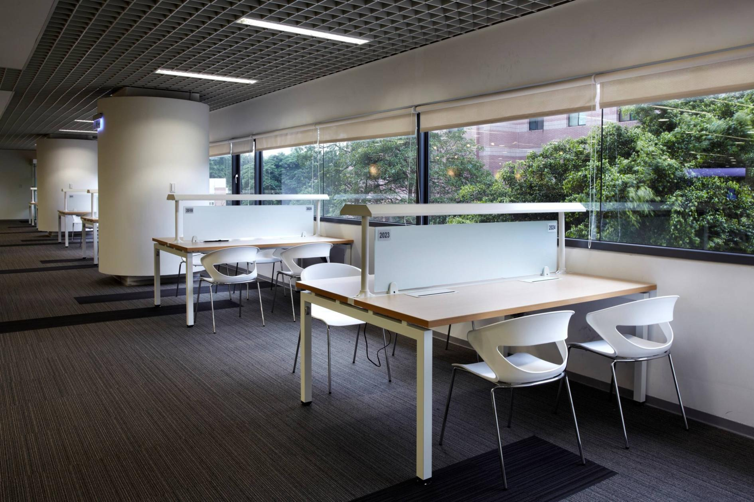
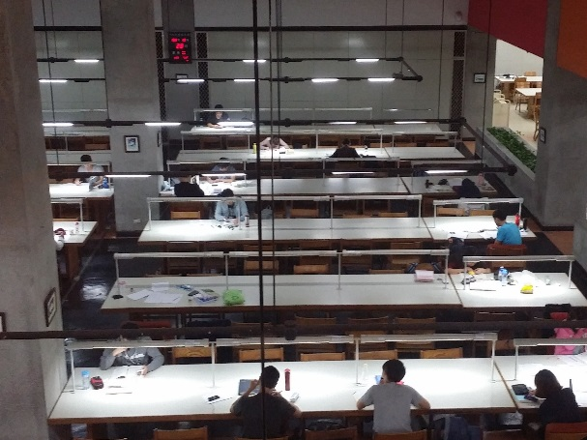
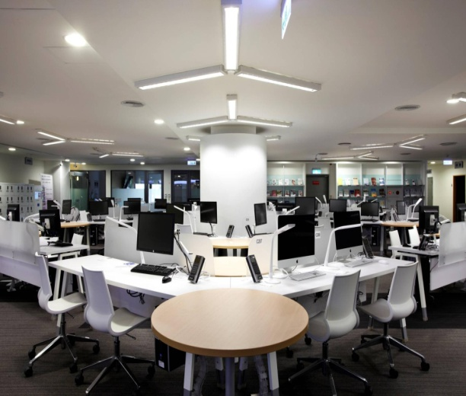
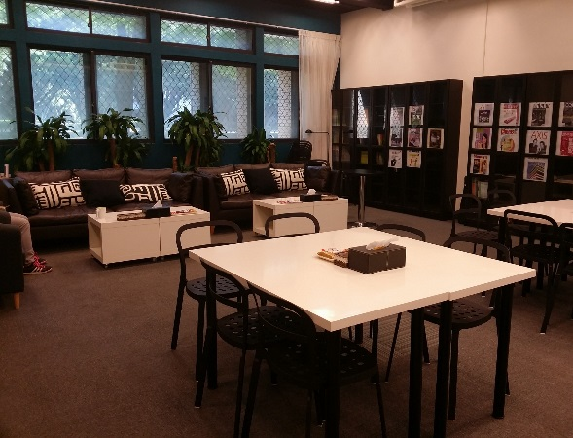
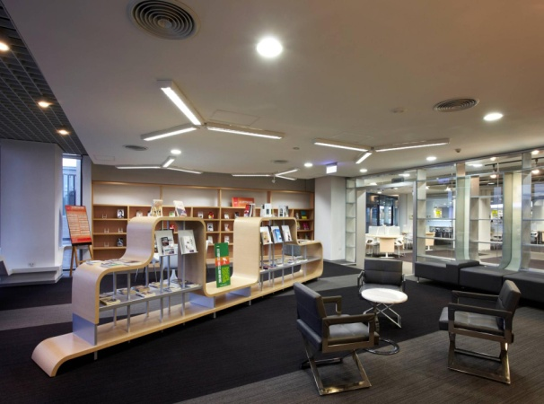
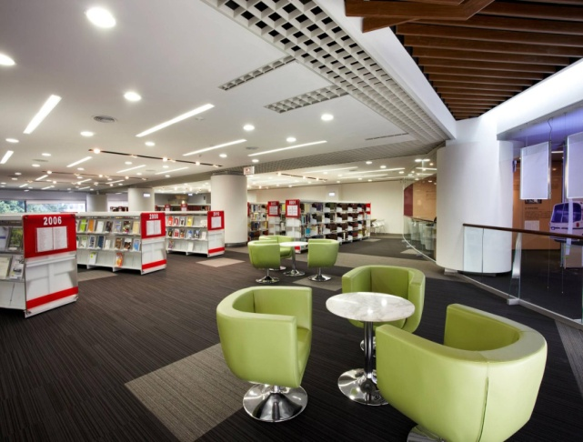
建置數位學習空間
圖書館成立空間改造小組，邀請圖書館設計師提供圖書館空間之建議，並請許副帶領參觀中原大學圖書館，提出現代圖書館之概念。
進行圖書館空間改造-2

Slide 37
建置數位學習空間
  圖書館元素：人文、科技、藝術
  好的圖書館：喜歡來、天天來、帶人來
  提供有效率、有意義、可主動學習的環境
進行圖書館空間改造-3

Slide 38
讀書風氣評量機制建議
量化指標-
圖書流通 統計
閱讀心得數
圖書館入館人數統計
讀書會/學習社群數量
學生專業證照數量
學生參加研討會次數
學生每週讀書時數統計

Slide 39
讀書風氣評量機制
質化指標-
學生專業報告及口語表達能力提升
學生資訊素養能力提升
學生學業成績進步
學生品味提升

Slide 40

簡報完畢
敬請指正
Notes:
93起才有控管大門出入,
於94.04.13 起開放經電梯出入圖書館, 因此數據下降原因不明
→96學年度已增加藝術中心校外人士利用統計(97.08.11/歐)

